Slide 1
Сен білесің бе?

Slide 2
ПОЛИГЛОТ ШЕРУІ
Шығыс ғұламасы әл-Фараби 70-ке жуық тілді меңгерген.
А.С. Пушкин француз, ағылшын, неміс, итальян,испан,латын,грек, славян тілдерін білген.Көне еврей тілін зерттеген.
Ұлы Абай орыс-қазақ тілдерімен қатар парсы, араб тілдерін меңгерген. Орыс тілін орта жастан асып барып, жете меңгерген.
Жаңа Зеландиядағы Герольд Умльям бала күнінде өз бетімен
латын, грек, Еуропаның көптеген тілдерін үйреніп,жалпы саны 58 тілде еркін сөйлеп,бәрін таңғалдырған.

Slide 3
Сұрақ-жауап
1.-Қазір Қазақстан қандай мемлекет?
2.- Қазақстанның астанасы қай қала?
3.-Қазақстанның Президенті кім?
4.-Қазақстанның рәміздерін атаңдар.
5.-Білім күнін ата.
6.-Конституция күнін ата.

Slide 4
“Ал, санайық!”
Табақта –жеті алма,
Қолымда-жеті алма.
Қосқанда барлығын
Болады неше алма?
******************************
Қайратта бар 2 гүл,
Қанатта бар 2 гүл,
Санатта бар 2 гүл,
Жанатта бар 2 гүл.
Қоссақ барлық гүлдерді
нешеу болды шешуі?

Slide 5
“Что означает это слово?”
1.Что такое “бесік”?
2.Что такое “қымыз”?
3.Что такое “киіз үй”?
4.Что такое “шаңырақ”?
5.Что означает “айтыс”?
6.Что такое “шұбат”?

Slide 6

мынау не?

Slide 7
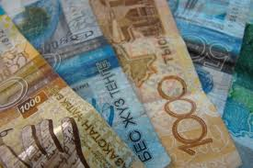
Мынау не?

Slide 8
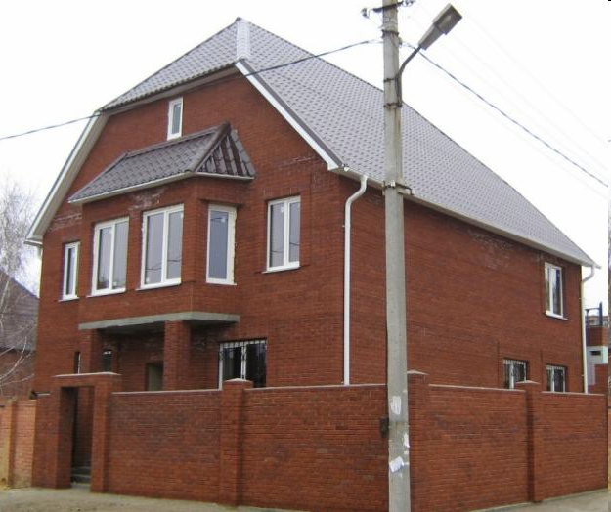
Мынау не?

Slide 9
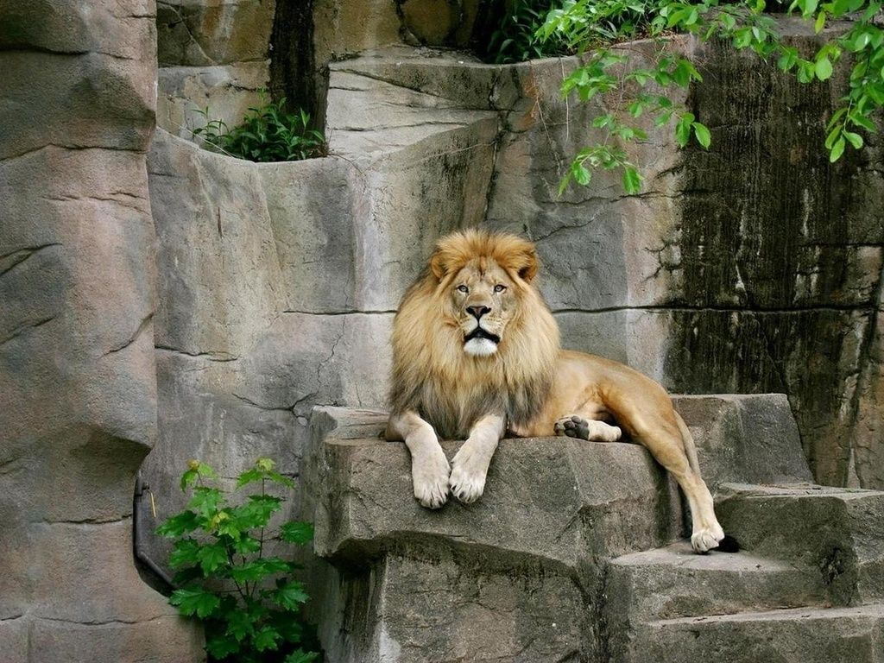
Мынау не ?

Slide 10
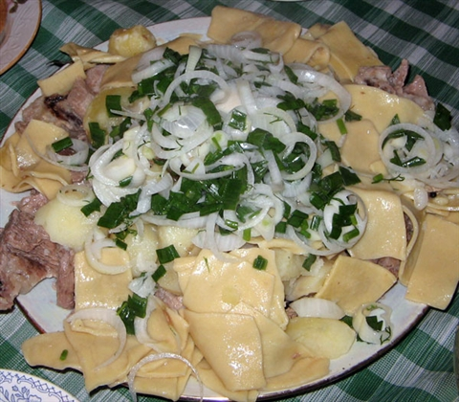
Мынау не?

Slide 11
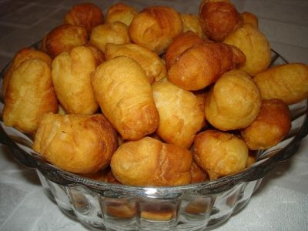
Мынау не?

Slide 12
“мақал-сөздің мәйегі”сайысы
1.Тіл тас жарады,
Тас жармаса ... (бас жарады)
2.Ақыл-тозбайтын тон,
Білім- таусылмайтын... (кен)
3.Білім –қымбат, білу ... (қиын)
4.Білекті бірді жығар,
Білімді... жығар (мыңды)
5.Оқу –білім бұлағы,
Білім –өмір... (шырағы)
6.Басқа пәле-.... (тілден)

Slide 13
теңге беру
Бір дұрыс жауап 5 теңге тұрады.
1.Бір ғасырда неше жыл бар?
2.Бір жылда неше ай бар?
3.Бір жылда неше мезгіл бар?
4.Бір мезгілде неше ай бар?
5.Бір айда неше апта бар?
6.Бір айда неше күн бар?
7.Бір аптада неше күн бар?
8.Дүйсенбі аптаның нешінші күні?

